Slide 1
HTML
Introducción a la Ingeniería en Computación
UTM
Ing. Moisés E. Ramírez G.

Slide 2
Conceptos
World Wide Web (WWW): es un sistema de información, el sistema de información propio de Internet.
Características:
  Información por hipertexto: Diversos elementos (texto o imágenes)
  Gráfico
  Global
  Pública
  Dinámica
  Independiente y libre
Navegador: el programa que nos ofrece acceso a Internet, ejm Internet Explorer, Mozilla, Netscape
Servidor: Se encarga de proporcionar al navegador los documentos y medios que éste solicita
HTTP: protocolo de transferencia de hipertexto
URL: Localizador Uniforme de Recursos
HTML: Lenguaje para marcado de hipertexto, para estructurar documentos a partir de texto en WWW

Slide 3
HTML (HyperText Markup Languaje)
HTML es un conjunto de códigos lógicos (markup) que constituyen la apariencia de un documento web y la información que contiene.
Ejemplo: <B>Este texto aparece en negrita en el navegador</B>
Los códigos se encierran entre los caracteres menor que "<" y mayor que ">". Estos códigos encerrados entre estos dos caracteres son llamados comúnmente etiquetas (tags). Siempre van entre los caracteres "< >" y no importa si los codificamos en mayúsculas o en minúsculas ya que no son sensibles a este hecho. Sin embargo, podremos reconocer de manera más sencilla las etiquetas en un documento web si éstas se codifican en mayúsculas
La mayor parte de los elementos de un documento HTML tienen una etiqueta de inicio y una de fin. Esta última se distingue por la barra inclinada "/" que aparece dentro de los corchetes.
Ejm: <FONT color="blue">Este texto aparecerá en azul</FONT>

Slide 4
Básicamente, los documentos escritos en HTML constan del texto mismo del documento y las etiquetas que pueden llevar atributos. Esto llevado a la práctica, vendría a ser:
<etiqueta> texto afectado </etiqueta>
La etiqueta del principio activa la orden y la última (que será la del principio precedida del signo /) la desactiva
Estructura de un documento básico
  Todo va encerrado entre las etiquetas <HTML> y </HTML>:
    <HTML>
      cabecera
      Cuerpo
    </HTML>
  Cabecera <HEAD>... </HEAD>: es donde se define entre otras cosas el título del documento.
  Cuerpo <BODY> ... </BODY>: Es la información que aparecerá en la página.

Slide 5
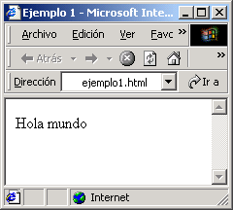
Ejemplo 1
<HTML>
  <HEAD>
    <TITLE>Ejemplo 1</TITLE>
  </HEAD>
  <BODY>
    Hola mundo
  </BODY>
</HTML>
Note el indentado (margen que se deja para saber donde empieza y donde acaba cada instrucción)

Slide 6
La etiqueta BODY
En ésta se puede establecer entre otras cosas el color de fondo y el color del texto, así como una imagen de fondo.
<BODY
TEXT=“#RRGGBB” | “algún color”
BGCOLOR=“#RRGGBB” | “algún color”
LINK= “#RRGGBB” | “algún color”
VLINK=“#RRGGBB” | “algún color”
BACKGROUND=“alguna imagen”
>

Slide 7
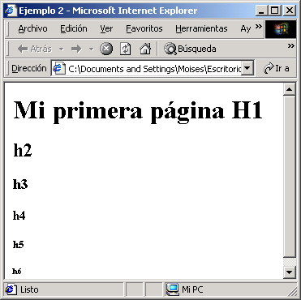
El tamaño del texto y comentarios
<HTML>
<HEAD>
<TITLE>Ejemplo 2</TITLE>
</HEAD>
<BODY>
<H1>Mi primera página H1</H1>
<!-- Aqui va un comentario que no es
interpretado por el navegador -->
<H2>h2</H2>
<H3>h3</H3>
<H4>h4</H4>
<H5>h5</H5>
<H6>h6</H6>
</BODY>
</HTML>

Slide 8
Etiquetas básicas
<br> Salto de línea (no necesita cerrar)
<center> texto </center> Centra el texto sobre la pantalla
<HR> Barra Horizontal
  Parámetros:
  <HR
  ALIGN=“LEFT” | “CENTER” | “RIGHT”
  SIZE=“Tamaño vertical en píxeles”
  WIDTH= “Tamaño horizontal en píxeles”
  >

Slide 9


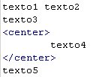

Etiqueta <BR> y <center>

Slide 10






<HR> Horizontal Bar

Slide 11
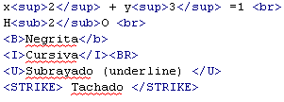
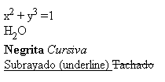
Formato
<B>negrita, <I> cursiva ,<u>subrayado, <sup> superindice, <sub> subindice

Slide 12
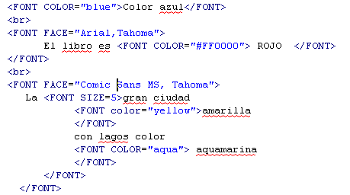
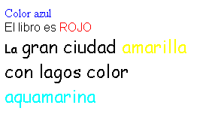
La etiqueta <FONT>
<FONT
  FACE=“Fuente1,Fuente2,...,fuenteN“
  COLOR=“Color” | “#RRGGBB”
  SIZE=“Numero entre –1 y 7”
> Texto afectado </FONT>

Slide 13

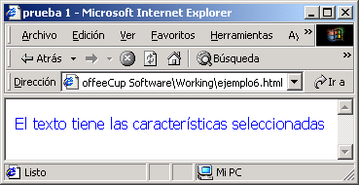
La etiqueta <BASEFONT>
Se coloca inmediatamente después de la etiqueta <BODY>
Sirve para definir las características de la fuente que afectarán a todo el documento (el color de la fuente, tipo y tamaño de la misma).

Slide 14
Otras instrucciones básicas
<PRE>
<BLOCKQUOUTE>
<CITE>
<EM>
<STRONG>
<XMP>
<SAMP>
<VAR>
<KBD>
<CODE>
<DFN>
<ADDRESS>

Slide 15
Enlaces (Ligas, links) hacia otras páginas
Un enlace es una zona de texto o gráficos que nos puede trasladar a otro documento de hipertexto o a otra posición dentro del documento actual.
la etiqueta <A>. Para incorporar un enlace hay que utilizar esta etiqueta. Todo lo que encerremos entre <A> y </A>, bien sea texto o imágenes, será considerado como enlace y sufrirá dos modificaciones:
  Se visualizará de manera distinta en el navegador. El texto aparecerá subrayado y de un color distinto al habitual y las imágenes estarán rodeadas por un borde del mismo color que el del texto del enlace.
  Al pulsar sobre el enlace, seremos enviados al documento que apuntaba el enlace.
Para que el enlace nos lleve a alguna parte debemos especificarle una dirección. Lo haremos de la siguiente manera:
<A HREF="dirección">Púlsame</A>
La dirección estará en formato URL (Uniform Resource Locator).

Slide 16



Slide 17
Marcadores
Los marcadores son un tipo de enlaces dentro de una misma página, se suelen utilizar en páginas de gran extensión para saltar de un sitio a otro dentro de la la misma página sin tener que utilizar la barra de desplazamiento.
Ejemplo:
  Marcador
  <A name="enlacesaotra">Enlaces a otra página</A>
  Referencia a la página (ejm al inicio en un índice)
  <A href="#enlacesaotra">Ir a enlaces a otra página</A>

Slide 18
Enlaces a una dirección de correo
Este enlace funcionará al hacer clic sobre él. En ese momento se abrirá el servidor de correo que esté predeterminado (ejm Outlook, ...) con la dirección a la que apunta ya colocada
Ejemplo:
<A href="mailto:mi_correo@hotmail.com">Escríbeme</A>
Resultado
Escríbeme

Slide 19
Imágenes
Las imágenes más soportadas por los navegadores son de tipo JPEG (Joint Photographic Experts Group) y GIF (Graphics Interchange Format).
Inserción de una imagen (básico):
  <img src=“ruta/nombre_imagen.ext”>
Opciones:
SRC=“ruta/nombre_imagen.ext” →(Fuente de donde se obtendrá la imagen)
WIDTH=“Ancho en píxeles”
HEIGHT=“Alto en píxeles”
ALIGN=“Alineación”
ALT=“Texto alternativo si la imagen no se carga”
BORDER=“Borde de la imagen en píxeles”

Slide 20


Slide 21
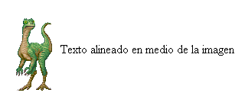
Opciones sobre las imágenes
HEIGHT y WIDTH : Con estos atributos se puede modificar la altura y la anchura de la imagen, esto se puede hacer dandole un valor en pixels a estos atributos o dandole un valor en tanto por ciento.
Ejemplo: <IMG src="dinosaurio.gif" height=31 width=53>
ALIGN : Este es un atributo nos puede servir para alinear la imagen a derecha e izquierda dandole los valores right y left respectivamente o para que los titulares de la imagen (una linea de texto al lado de la imagen) esten alineados arriba (top), abajo (bottom) o en medio (middle).
Ejemplo2:
<IMG src="dinosaurio.gif" align=middle>
Texto alineado en medio de la imagen.

Slide 22
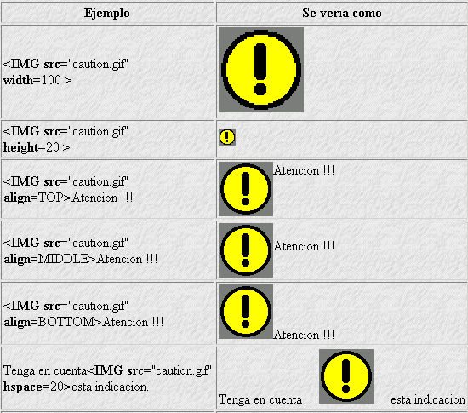

Slide 23

Una liga en una imagen
Un Hyperenlace puede hacerse a cualquier tipo de fichero. En este caso el navegador intentará "ejecutar" el fichero, y si no puede hacerlo nos preguntará si deseamos grabarlo en nuestro ordenador. Esta es una forma sencilla de permitir a los visitantes de nuestra página copiar ficheros a su ordenador.
Ejm
<A href = "manual.zip">Pulsa aquí para llevarte una copia del manual.</A>
Pulsa aqui para llevarte una copia del manual.

Slide 24
Modificando la barra de estado
El parámetro onMouseOver permite que se muestre en la barra inferior del navegador un texto explicativo sobre el Hyperenlace, en vez de mostrar su dirección. Este parámetro no funciona en todos los navegadores.
<A href = "manual.zip" onMouseOver="window.status='Este link copia el manual a tu disco duro' ; return true;">Pulsa aquí para llevarte una copia del manual.</A>

Slide 25
LISTAS
Listas numeradas u ordenadas: Se engloban por las etiquetas <ol>.....</ol> y cada elemento de la lista estará encabezado por la etiqueta <li> que puede o no llevar la etiqueta de cierre </li>.
Cuando el navegador interpreta una lista ordenada, numera y sangra cada elemento en forma secuencial, aunque se introduzcan modificaciones.
Opciones de <ol>:
TYPE=“1” | “A” | “a” | “I” | “i”
VALUE=“valor unicial”
Listas con viñetas o sin orden: Se engloban por las etiquetas <ul>.....</ul> y cada elemento de la lista, también estará encabezado por la etiqueta <li>. El resultado es que el navegador inserta viñetas (marcadores) delante de cada elemento.
Opciones de <ul>:
TYPE=“DISC” | “SQUARE” | “CIRCLE”

Slide 26
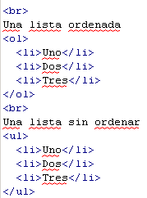
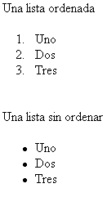

Slide 27
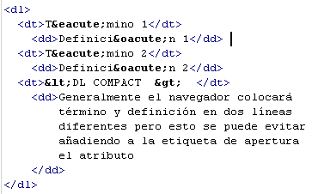
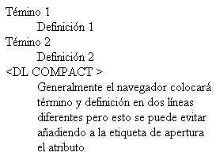
Listas de definiciones
Cada elemento de la lista está compuesto por un término y una definición y cada una de estas partes tiene su propia etiqueta. Estas listas se engloban con las etiquetas <dl>.....</dl>. Para el término se usa la etiqueta <dt> y para la definición la etiqueta <dd>.

Slide 28
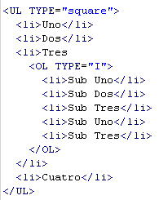
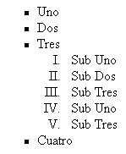
Listas anidadas (listas adentro de listas)
Consiste en poner una lista dentro de otra, de manera que la lista secundaria sangre respecto a la principal.

Slide 29
TABLAS
<TABLE>Es la etiqueta que engloba a todas las demás.
    <TABLE>
    (resto de etiquetas)
    </TABLE>
<TR> (Table Row).
Ocupa el siguiente nivel dentro de la confección de una tabla. Se utilizan para formar cada una de las filas (row) que queramos obtener. Se repetirán tantas veces como filas necesitemos en la tabla. Las etiquetas son:
<TR>
(Conntenido de la fila)
</TR>

Slide 30
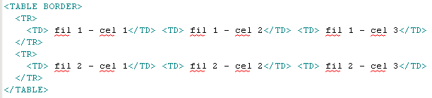

<TD> (Table Data).
En el último nivel, dentro de las anteriores, tenemos las etiquetas de cada celda, que son <TD> y </TD>, y que engloban el contenido de cada celda concreta (texto, imágenes, enlaces, etc.). Debemos repetirlas tantas veces como celdas queramos que haya en esa fila.

Slide 31
Opciones de <TABLE>
ALIGN=“CENTER” |”RIGHT”|”LEFT”
BGCOLOR=“RRGGBB”
BORDER=“Ancho Borde en puntos”
BORDERCOLOR=“RRGGBB”
CELLSPACING=“espacio entre celdas en puntos”
CELLPADDING=“espacio entre el texto u objeto y el borde de la celda”
COLS=“Número de columnas”
WIDTH=“Cantidad en puntos” | “porcentaje (ejm 50%)”
Otras: HEIGHT, HSPACE, VSPACE

Slide 32
Opciones de <TD>
WIDTH=”VALOR” | “PORCENTAJE”
ALIGN=“LEFT”|”RIGHT”|”CENTER”
VALIGN=“TOP”|”MIDDLE”|”BOTTOM”
BGCOLOR=“RRGGBB"
Otras opciones:
  COLSPAN
  ROWSPAN
Investigar para qué sirve la opción <TH> y que diferencia existe entre esta etiqueta y <TD>.
Investigar COLSPAN y ROWSPAN (arriba)

Slide 33

Más ejemplos de tablas
<TABLE border = 4 cellspacing = 4 cellpadding = 4 width =80%>
<TH align = center>Buscadores
<TH align = center colspan = 2>Otros Links
<TR>
<TD align = LEFT>Yahoo
<TD align = LEFT>Microsoft
<TD align = LEFT>IBM
<TR>
<TD align = LEFT>Infoseek
<TD align = LEFT>Apple
<TD align = LEFT>Digital
</TABLE>

Slide 34
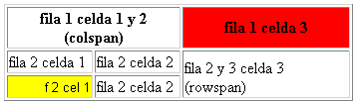
<TABLE width="350"
align="center" border="1">
<TR>
<TH colspan="2">fila 1 celda 1 y 2 (colspan)</TH>
<TH bgcolor="RED">fila 1 celda 3</TH>
</TR>
<TR>
<TD>fila 2 celda 1</TD>
<TD>fila 2 celda 2</TD>
<TD rowspan="2" valign="Bottom">fila 2 y 3 celda 3 (rowspan)</TD>
</TR>
<TR>
<TD align="right" BGCOLOR="yellow">
<font face="Arial" size=2>f 2 cel 1</font>
</TD>
<TD>fila 2 celda 2</TD>
</TR>
</TABLE>

Slide 35
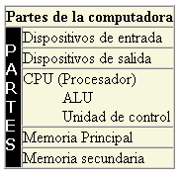
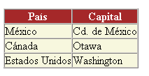
Ejercicios

Slide 36
Referencias
HTML
  http://www.webestilo.com/html
  http://www.mundophp.org/documentacion/html/
  http://usuarios.lycos.es/rsanz/fr1.htm
  http://www.geocities.com/SiliconValley/2915/manual.htm
Una aplicación sobre los colores (RGB)
  http://usuarios.lycos.es/rsanz/col.htm
Lista de caracteres especiales
  http://www.webestilo.com/html/refe.phtml

Slide 37
Mejorando las páginas usando FRAMES
Introducción a la Ingeniería en Computación
UTM

Slide 38
FRAMES
FRAMES (en inglés, marcos o cuadros) es un procedimiento del lenguaje HTML para dividir la pantalla en diferentes zonas, o ventanas, que pueden actuar independientemente unas de otras, como si se trataran de páginas HTML diferentes. De hecho, cada una de estas partes se “llena" con una página HTML.
Una de sus características más importantes es que, pulsando un enlace situado en un frame, se puede cargar en alguna parte o zona del frame.
Esto se utiliza frecuentemente un frame estrecho en la parte lateral (o superior) con un índice del contenido en forma de diferentes enlaces, que, al ser pulsados cargan en la ventana principal las distintas páginas. De esta manera se facilita la navegación entre las páginas, pues aunque se vaya pasando de unas a otras, siempre estará a la vista el índice del conjunto.
Por ejemplo, para construir un documento dividido en dos partes, una a la izquierda y una a la derecha, necesitaremos tres páginas HTML: una por cada parte (doc1.htm y doc2.htm) y una que los contenga (frames.htm).

Slide 39
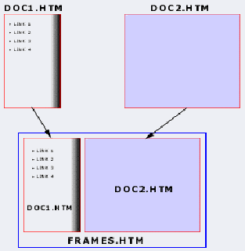
A FRAMES.HTM, se le denomina documento de definición de marcos. En ella se debe especificar el tamaño y posición de cada marco y el documento HTML que contendrá.

Slide 40
Estructura de un documento de definición de marcos
Un documento HTML con frames se diferencia, en su estructura, a un documento HTML sin frames. Un documento básico tiene una sección de cabecera (HEAD) y una sección de cuerpo (BODY). Un documento con frames tiene:
1. Una cabecera (HEAD),
2. Un FRAMESET (conjunto de frames) dónde se especifica la disposición de las vistas en la ventana principal,
3. Un cuerpo (BODY) opcional para proveer un contenido alternativo en el caso que el navegador no soporte frames o esté configurado para no mostrarlos.

Slide 41
Ejemplo
<HTML>
<HEAD>
<TITLE> Mi página con frames </TITLE>
</HEAD>
<FRAMESET COLS="20%, 80%">
<FRAME SRC="doc1.html" NAME="panel_izquierdo">
<FRAME SRC="doc2.html" NAME="panel_derecho">
</FRAMESET>
</HTML>

Slide 42
<FRAMESET> </FRAMESET>
Esta etiqueta permite crear las divisiones en la ventana del browser y definir la distribución de los frames en columnas o en filas, según qué atributo use.
Los atributos de este elemento son:
COLS: Determina el tamaño y el número de columnas que aparecerán dentro del documento principal. Los valores posibles para este atributo son:
  Píxeles (valor absoluto): <FRAMESET cols="50, 700"> (Columna izquierda 50px y la derecha 700px).
  Porcentaje del total: <FRAMESET cols="20%, 80%"> (Columna izquierda 20% y la derecha 80% de la pantalla).
  Asterisco (*) y cogerá el espacio sobrante: <FRAMESET cols="110,*,110"> (habrá tres filas: la de la izquierda y la de la derecha tendrán una anchura fija de 110 pixeles y la del medio obtendrá el espacio restante).

Slide 43
ROWS: determina el tamaño y el número de filas que aparecerán dentro de la página principal. Permite los mismos valores que el atributo COLS.
FRAMEBORDER: permite definir si queremos o no que exista un borde entre los frames. Valores posibles “YES” o “NO”.
BORDER: Su valor se especifica en píxeles.
BORDERCOLOR: permite elegir el color del borde que aparece entre los frames.

Slide 44
<FRAME>
Esta etiqueta define cada uno de los frames que formarán parte del conjunto. Habrá, por lo tanto, tantas etiquetas <FRAME> como divisiones creadas por la etiqueta <FRAMESET>.
Sus atributos son:
SRC: facilita la URL de la página que será mostrada en el frame.
NAME: asigna un nombre el frame para que pueda ser referenciado en caso necesario. De esta manera, se podrá "dar en el blanco" (en inglés, target) en esta página, desde un enlace situado en otra página (el atributo TARGET se verá más adelante).
MARGINWIDTH: determina el espacio horizontal entre el contenido del frame y su borde, es decir, el márgen lateral. Su valor se expresa en píxeles.

Slide 45
MARGINHEIGHT: determina el espacio vertical entre el contenido del frame y su borde, es decir, el márgen superior. Su valor se expresa en píxeles.
SCROLLING: muestra una barra de desplazamiento en el frame. Permite tres valores: YES (siempre mostrará la barra), NO (nunca la mostrará) y AUTO (será el navegador el que decidirá su aparición en función del contenido). Su valor por defecto es AUTO.
NORESIZE: con este atributo no se permitirá redimensionar el frame. Por defecto, todos los frames son redimensionables.
FRAMEBORDER: este atributo elimina el borde en un frame, aunque si se quiere eliminar completamente, también hay que codificarlo en el frame contiguo. Si se quiere eliminar los bordes de todos los frames, se debe colocar en la etiqueta FRAMESET, como hemos visto con anterioridad.

